Slide 1
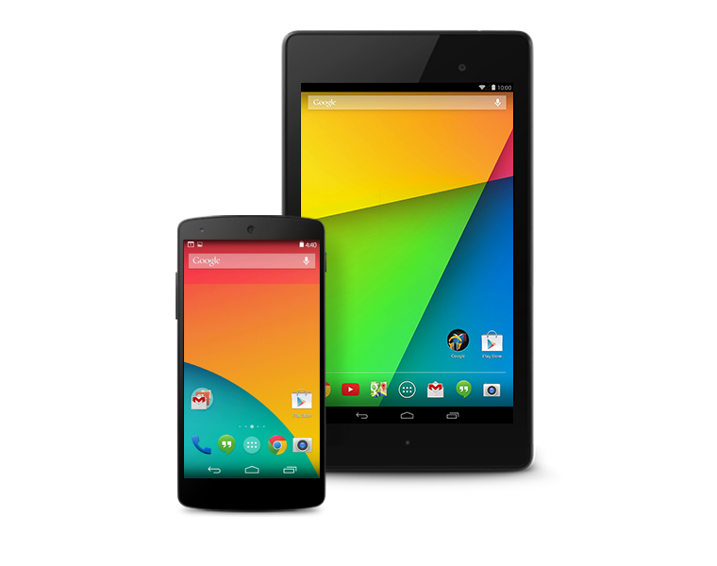
Tipografia no android
Professor Sanderson Macedo
developer.android.com/design

Slide 2

Tipografia
A escolha de uma fonte de letra de texto é essencial para ajudar os usuários a entender rapidamente uma informação na tela.

Slide 3
Roboto
No Ice Cream Sandwich introduziu-se uma nova família fonte chamada ROBOTO, criada especificamente para os requisitos da interface do usuário e telas de alta resolução.

Slide 4
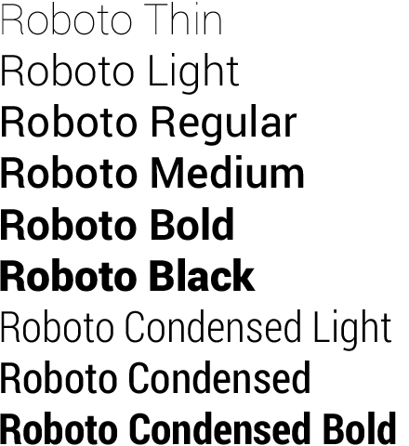
Roboto

Slide 5
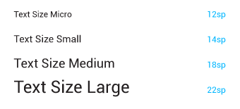
Escala tipográfica

Slide 6
Unidade tipográfica
Semelhante ao dp O tipo deve ser especificado no independente escala pixels (sp) sempre que possível.

